Slide 1
Westerplatte
Przygotował : Patryk Panek

Slide 2
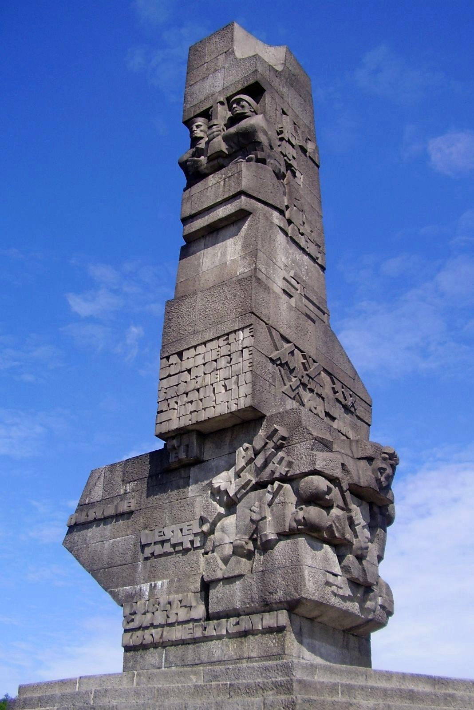
Pomnik obrońców
pomnik w Gdańsku na Westerplatte, przy wejściu do portu, upamiętniający polskich obrońców wybrzeża we wrześniu 1939, w formie kopca (nie jest nazywany kopcem) z monumentem o wysokości 25 metrów.

Slide 3
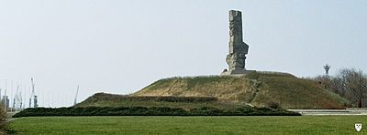
Historia pomnika
Budowa dzieła została zainicjowana przez Radę Ochrony Pamięci Walk i Męczeństwa. Monument składa się z 236 bloków granitowych przywiezionych z kamieniołomów w Strzegomiu i Borowie o łącznej wadze 1150 t i ozdobiony płaskorzeźbami oraz napisami. Autorami projektu pomnika, wybranego spośród 63 innych, są: Adam Haupt, Franciszek Duszeńko, Henryk Kitowski. Kształt bryły pomnika przypomina wyszczerbiony bagnet wbity w ziemię. Siedem zniczy u stóp pomnika odnosi się do siedmiu dni obrony Westerplatte.

Slide 4
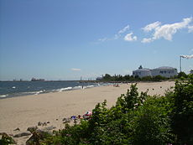
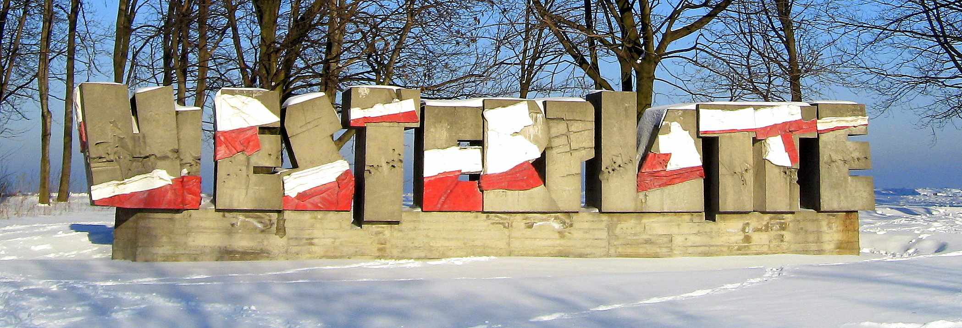
zdjęcia z innym pomnikiem i z plażą na której bronili się nasi Polacy

Slide 5
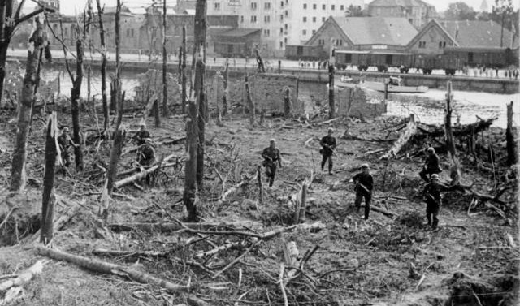
Kiedy zaczęliśmy obronę i ile trwała ta obrona
obrona Wojskowej Składnicy Tranzytowej przez garnizon Wojska Polskiego na półwyspie Westerplatte w czasie kampanii wrześniowej w dniach 1–7 września 1939 roku. Była to pierwsza bitwa II wojny światowej w Europie

